Slide 1
MAC Sub Layer
BASIC COMPUTER NETWORK
Week - 7
Universitas Kristen Wira Wacana Sumba
Lecturer - Fajar Hariadi

Slide 2
BASIC COMPUTER NETWORK
  Contents
1
The logical link control (LLC)
2
The medium access control (MAC)
3
Address Resolution Protocol (ARP)

Slide 3
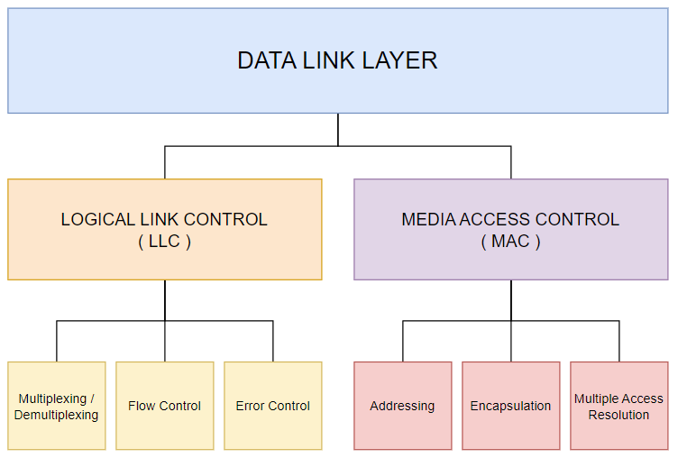
Pendahuluan
LLC digunakan untuk koordinasi dengan network layer agar dapat berkomunikasi antar perangkat jaringan
MAC digunakan untuk berkoordinasi dengan physical layer untuk dapat mentransmisikan data

Slide 4
Logical Link Control
(LLC)
  01

Slide 5
Logical Link Control (LLC)
logical link control (LLC) berfungsi untuk menghubungkan layanan pada data link layer (Layer 2 OSI) dengan network layer (layer 3 OSI)
Fungsi utamanya adalah melakukan multiplexing dan demultiplexing terhadap protocol yang ada pada network layer, mengontrol aliran data frame antar perangkat serta mendeteksi error pada frame untuk dapat menyediakan layanan yang reliable

Slide 6
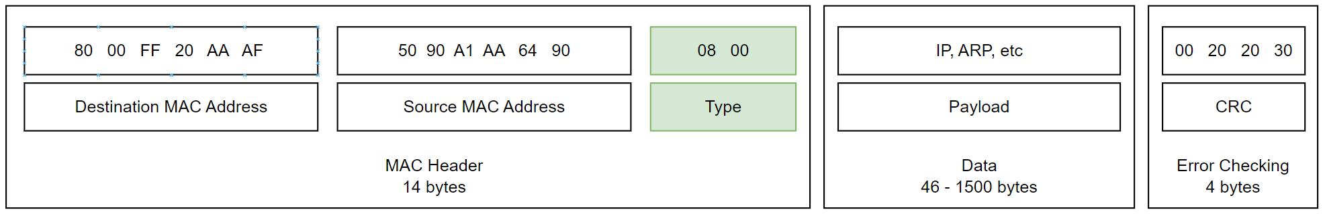
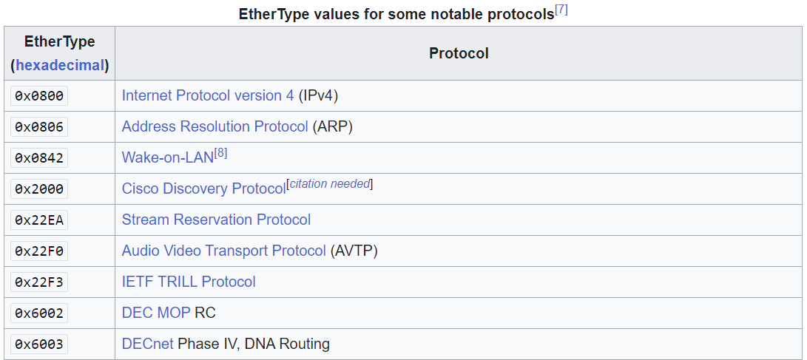
Multiplexing / Demultiplexing
Source: https://en.wikipedia.org/wiki/EtherType#cite_note-ethtypes-7

Slide 7
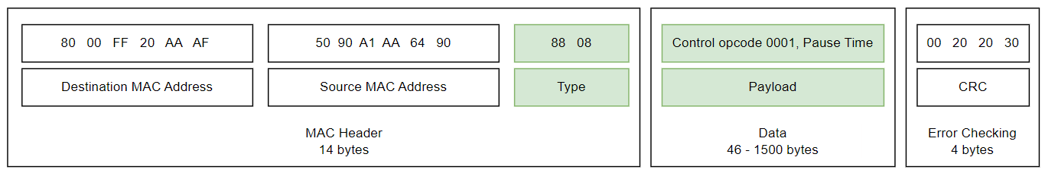
Flow Control - Ethernet
Flow control pada LAN menggunakan protocol ethernet memakai mekanisme Pause Frame.
Penerima yang sudah kewalahan dalam menerima data dapat mengirimkan pause frame (EtherType 0x8808) kepada pengirim untuk
menghentikan sementara pengiriman data, sampai
data sudah diproses baru pengiriman dilanjutkan kembali
Pause time berukuran 2 byte dengan nilai
0 – 65535 pause quanta, dimana satu quanta bernilai
512 bit times, ukuran yang menunjukkan waktu yang
dibutuhkan untuk mengirim 1 bit

Slide 8
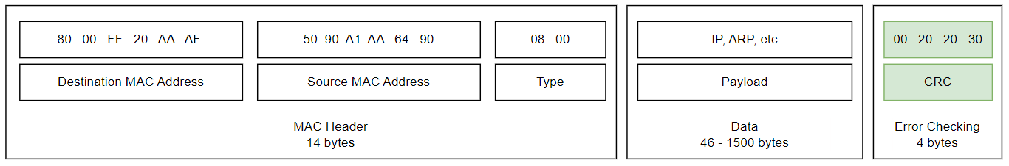
Error Control - Ethernet
Error control pada LLC dilakukan dengan menggunakan bagian Cyclic Redundancy Check (CRC)
CRC dilakukan di bagian pengirim dan penerima
dengan menggunakan konsep polinomial
dan modulo

Slide 9
Error Control - Ethernet
Rumus polinomial yang digunakan harus disepakati antara kedua belah pihak baik pengirim maupun penerima
Dalam polinomial setiap nilai x diganti dengan nilai 1 sesuai dengan pangkat polinomialnya Misal polinomial :
Contoh 1:
Polinomial = x²+x+1
Polinomial = 1*x² + 1*x¹ + 1*x⁰
Polinomial = 1 1 1
Contoh 2:
Polinomial = x²+1
Polinomial = 1*x² + 0*x¹ + 1*x⁰
Polinomial = 1 0 1

Slide 10
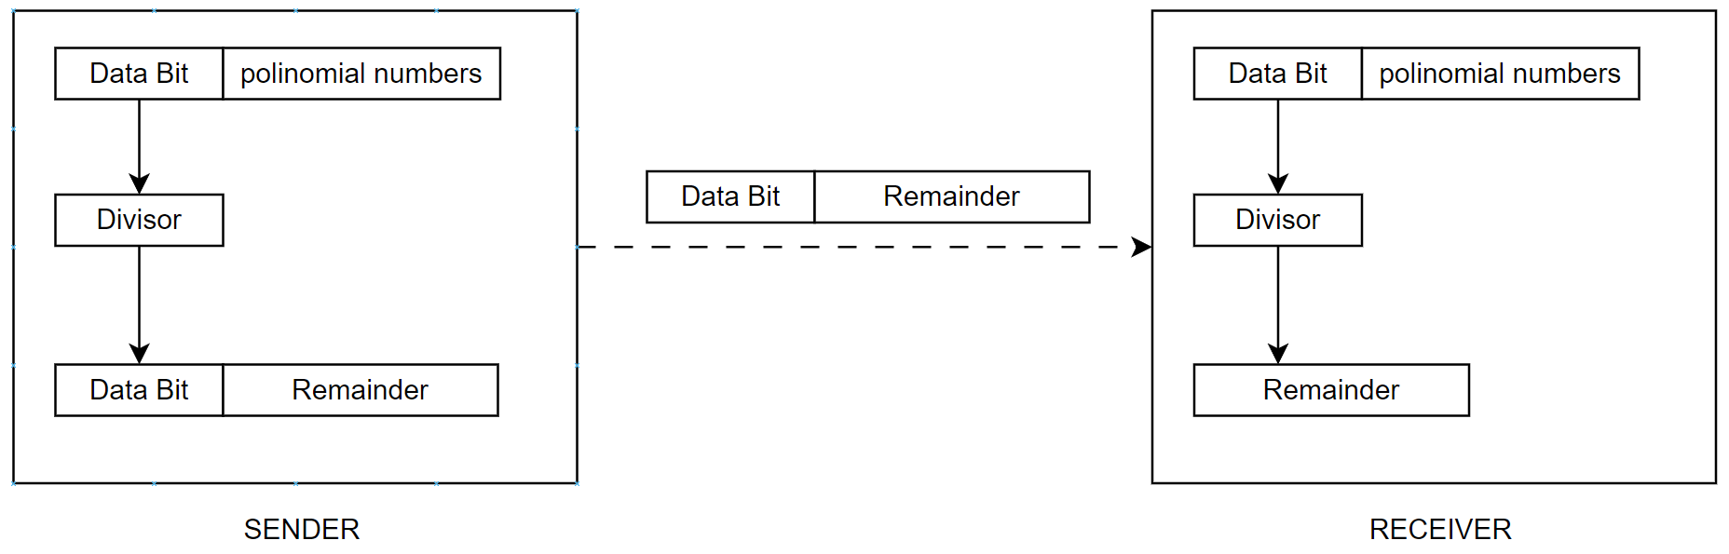
Error Control - Ethernet
Source: https://www.simplilearn.com/tutorials/networking-tutorial/what-is-cyclic-redundancy-check

Slide 11
Medium Access Control
(MAC)
  02

Slide 12
Medium Access Control (MAC)
Medium Access Control (MAC) berfungsi untuk menghubungkan layanan pada data link layer (Layer 2 OSI) dengan physycal layer (layer 1 OSI)
Fungsi utamanya adalah enkapsulasi (encapsulation), pengalamatan perangkat menggunakan Mac Address asal dan tujuan dari perangkat, mengatur multiple access resolution yang menentukan metode akses terhadap kanal transmisi, mengatur resolusi ketika terjadi tabrakan (collision) pada saat
pengiriman frame.

Slide 13
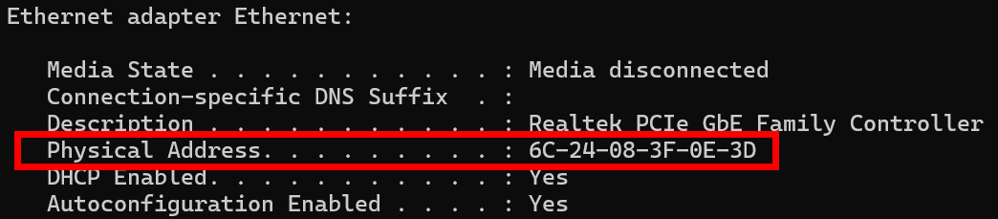
Mac Address
Mac Address merupakan alamat untuk mengidentifikasi perangkat jaringan, mac address terdapat pada Network Interface Card yang diberikan pada saat NIC tersebut dibuat oleh pabrikan oleh karena itu mac address sifatnya tetap tidak dapat dirubah-rubah.
Mac address juga sering dikenal dengan physical address

Slide 14
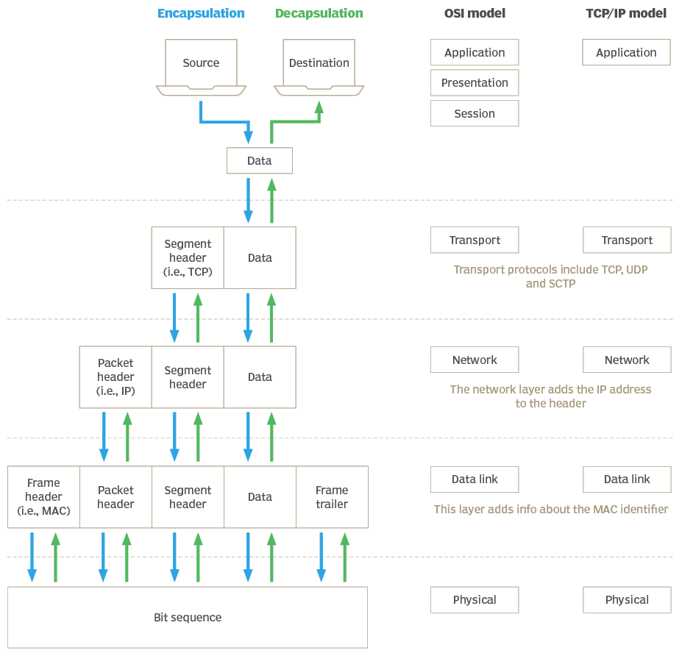
Encapsulation / decapsulation
Proses encapsulation pada mac sub layer dilakukan di sisi pengirim dengan menerima paket dari network layer dan menambahkan bagian header berisi mac address asal, tujuan, dan type, serta penambahan bagian trailer berisi CRC
Proses decapsulation pada mac sub layer dilakukan di sisi penerima dengan menghapus bagian frame dan trailer kemudian menyerahkan hasil ekstraksinya kepada network layer
Source: https://www.techtarget.com/searchnetworking/tip/Intro-to-encapsulation-and-decapsulation-in-networking

Slide 15
CSMA/CD
Carrier Sense Multiple Access with Collision Detection merupakan metode yang digunakan untuk penggunaan kanal transmisi secara bersama oleh beberapa komputer dalam mengirimkan data.
CSMA/CD bekerja pada jaringan yang menggunakan media transmisi kabel
CSMA/CD terdiri dari dua bagian utama yaitu bagian yang melakukan deteksi collision dan bagian yang
meresolusi ketika telah terjadi collision

Slide 16
Collision Detection
Komputer yang siap mengirimkan frame akan melakukan pengecekan kondisi apakah kanal transmisi sedang idle atau busy
Jika kanal transmisi sedang digunakan maka pengiriman ditunda sampai kanal transmisi dalam posisi idle
Selanjutnya komputer mentransmisikan frame tersebut sambil mendeteksi apakah terjadi collision selama pengiriman
Jika tidak ada collision selama proses transmisi maka komputer akan mereser perhitungan retransmision
Jika terjadi collision maka komputer akan
melakukan algoritma resolusi collision

Slide 17
Collision Resolution
Ketika terjadi collision untuk memastikan semua komputer tidak mengirimkan sinyal transmisi maka komputer yang mendeteksi collision akan mengirimkan jam signal
Komputer tersebut kemudian menaikkan jumlah counter rentransmission
Jika jumlah counter retransmission telah tercapai tapi frame yang dikirimkan belum terkirim maka komputer akan membatalkan pengiriman
Jika belum tercapai maka komputer akan
menunggu selama waktu periode random
untuk mencoba mengirimkan kembali sinyal
transmisi

Slide 18

CSMA/CD
Transmisi tanpa collision
Transmisi dengan collision
Source: https://engineeringtutorial.com/ethernet-bus-animation/

Slide 19
CSMA/CA
Carrier Sense Multiple Access with Collision Avoidance merupakan metode yang digunakan untuk penggunaan kanal transmisi secara bersama oleh beberapa komputer dalam mengirimkan data.
CSMA/CA bekerja pada jaringan yang menggunakan media transmisi wireless
CSMA/CA bekerja dengan proses pendeteksian sinyal sebelum mentransmisikan frame, jika terdeteksi ada sinyal
maka komputer yang hendak mengirimkan frame
perlu menunggu dalam jumlah waktu random
sebelum mencoba lagi untuk mengirimkan sinyal
transmisi

Slide 20
Address Resolution Protocol
(ARP)
  03

Slide 21
Address Resolution Protocol
Address Resolution Protocol adalah protokol lapisan 2 (lapisan tautan data) yang digunakan untuk menemukan alamat MAC dari alamat IP yang diketahui
ARP bekerja dengan cara mem-broadcast permintaan MAC address dengan mengirimkan IP Address yang diketahui, jika ada komputer di dalam jaringan yang memiliki IP Address yang sesuai, maka komputer tersebut akan mengirimkan
Mac Addressnya kepada komputer yang
meminta

Slide 22


Address Resolution Protocol
Untuk dapat bekerja secara efisien ARP mengkoordinasikan beberapa hal:
  ARP Cache yang merupakan sebuah tabel berisi IP Address dan pasangan Mac Address beserta tipenya. Jika mac address diperoleh secara dynamic melalui pertukaran data yang pernah dilakukan maka tipenya adalah dynamic, sedangkan jika mac address ditambahkan secara manual maka tipenya adalah static

Slide 23
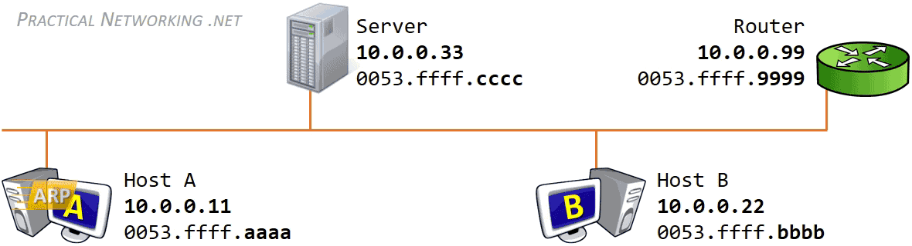
Address Resolution Protocol
  ARP Request merupakan pesan broadcast yang dibuat oleh komputer yang ingin mengetahui mac address dari ip address tertentu jika di dalam arp chace belum terdaftar
  Arp Reply merupakan pesan unicast berisi mac address yang merupakan pesan balasan ARP Request oleh komputer yang memiliki ip address yang dicari
Source: https://www.practicalnetworking.net/series/arp/traditional-arp/

Slide 24
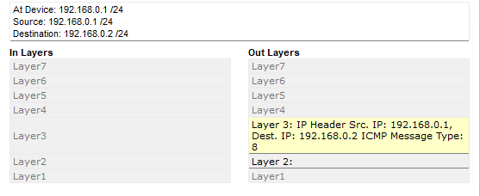
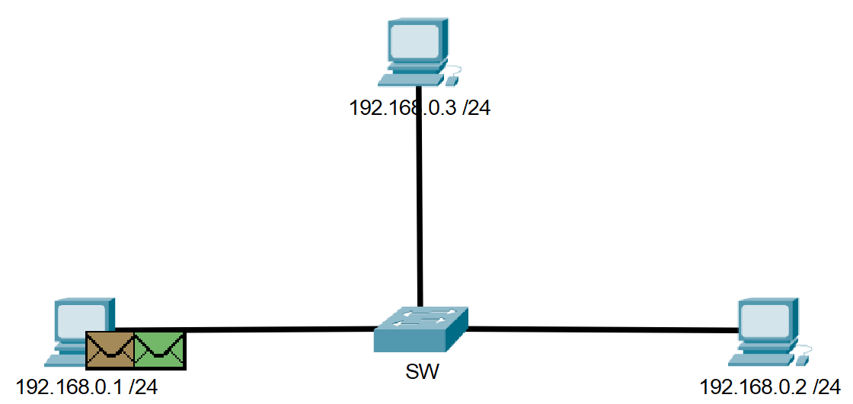
Address Resolution Protocol
Yang terjadi ketika sebuah komputer 192.168.0.1 /24 mengirimkan data ke 192.168.0.2 /24
Paket yang keluar berisi alamat ip asal dan tujuan pada layer 3, namun belum memiliki mac address tujuan pada layer 2

Slide 25
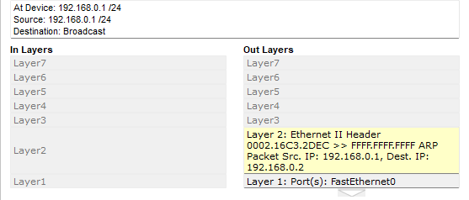
Address Resolution Protocol
Selanjutnya komputer akan meminta bantuan protocol ARP untuk mencari tahu mac address dari ip address tujuan
Pertama kali dicari dalam arp chace, jika ada langsung diberikan kepada frame, namun jika tidak ada maka arp akan mencari tahu dengan membroadcast ARP Request dengan tujuan mac Address FFFF.FFF.FFF

Slide 26
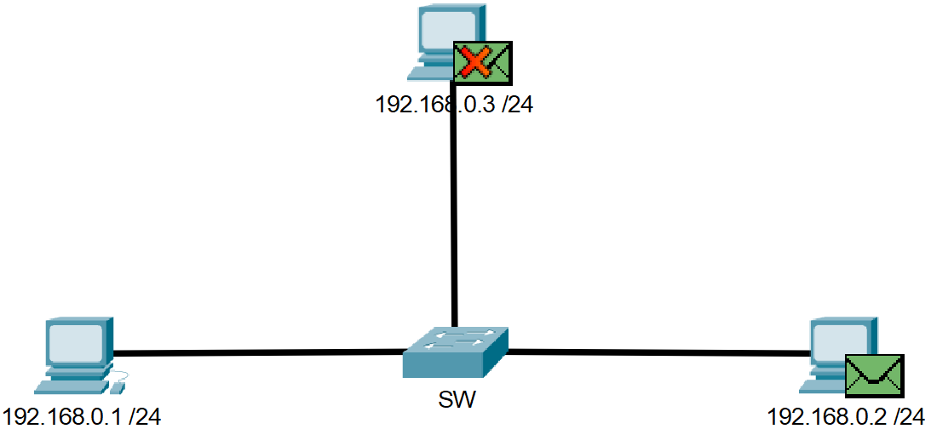
Address Resolution Protocol
Semua komputer akan menerima arp request tersebut, tapi hanya komputer yang memiliki ip address yang sama dengan dst address saja yang memproses ARP Request tersebut dengan mengirimkan balasan berupa ARP Reply

Slide 27
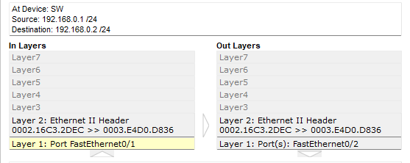
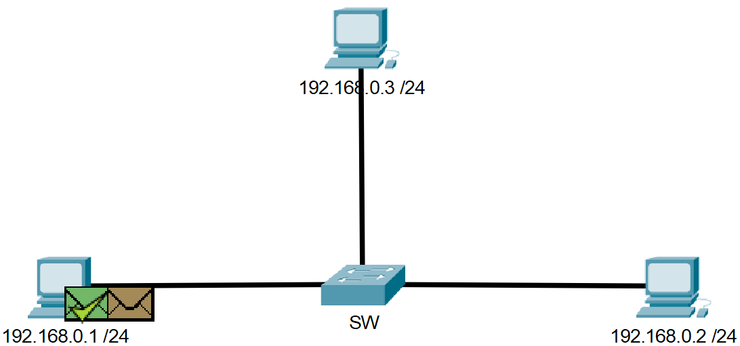
Address Resolution Protocol
Ketika balasan ARP Reply sudah diterima komputer yang meminta, maka komputer tersebut jadi mengetahui mac address dari dst ip address, dan mencantumkannya ke pesan yang akan dikirim

Slide 28
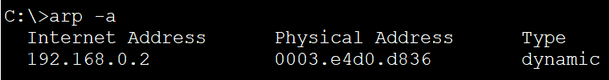
Address Resolution Protocol
Selain mencantumkannya mac address ke pesan yang dikirim, arp juga akan mencatat pengetahuan terkait pasangan ip address dan mac address ke dalam arp chace

Slide 29
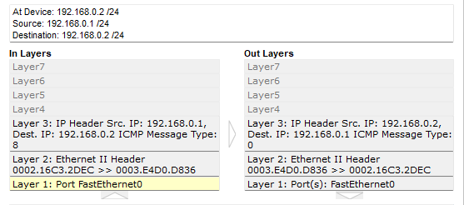
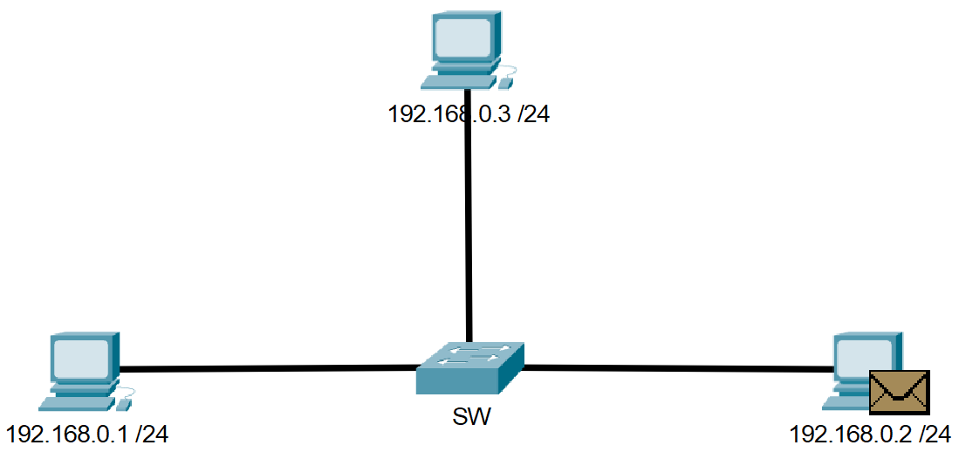
Address Resolution Protocol
Selanjutnya pesan dapat langsung dikirim ke komputer tujuan
Pada komputer tujuan pengetahuan terkait ip address maupun mac address sudah langsung bisa diisi karena sebelumnya telah terjadi pertukaran data ARP

Slide 30

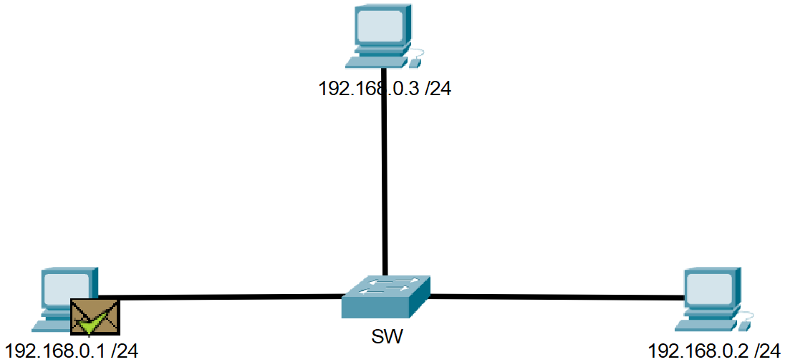
Address Resolution Protocol
Pengetahuan terkait itu juga disimpan dalam arp chace pada komputer yang menerima data yang dikirimkan

Slide 31
Referensi
Computer Networks A System Approach, Larry L. Petterson, Morgan Kaufmann Elsevier, 2021
Wikipedia (Accessed: 2024, October 20). EtherType. https://en.wikipedia.org/wiki/EtherType#cite_note-ethtypes-7
Anmol Kapoor (Accessed: 2024, October 20). What Is Cyclic Redundancy Check (CRC), and It’s Role in Checking Error. https://www.simplilearn.com/tutorials/networking-tutorial/what-is-cyclic-redundancy-check
David Jacobs (Accessed: 2024, October 20). Intro to encapsulation and decapsulation in networking. https://www.techtarget.com/searchnetworking/tip/Intro-to-encapsulation-and-decapsulation-in-networking
Practical Networking (Accessed: 2024, October 20). Traditional ARP. https://www.practicalnetworking.net/series/arp/traditional-arp/
Bharadwaj (Accessed: 2024, October 20). Ethernet Bus Animation. https://engineeringtutorial.com/ethernet-bus-animation/

Slide 32

Evaluasi Tengah Semester
(ETS)
  Week 7

